Slide 1














하계인턴
6주차
LPI 레이더
정석현

Slide 2
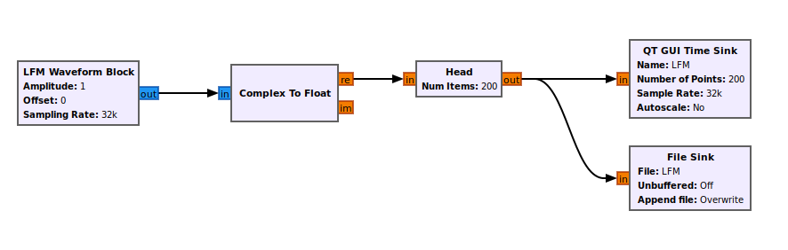
하계인턴 6주차
01.
LFM - GNU Radio

Slide 3
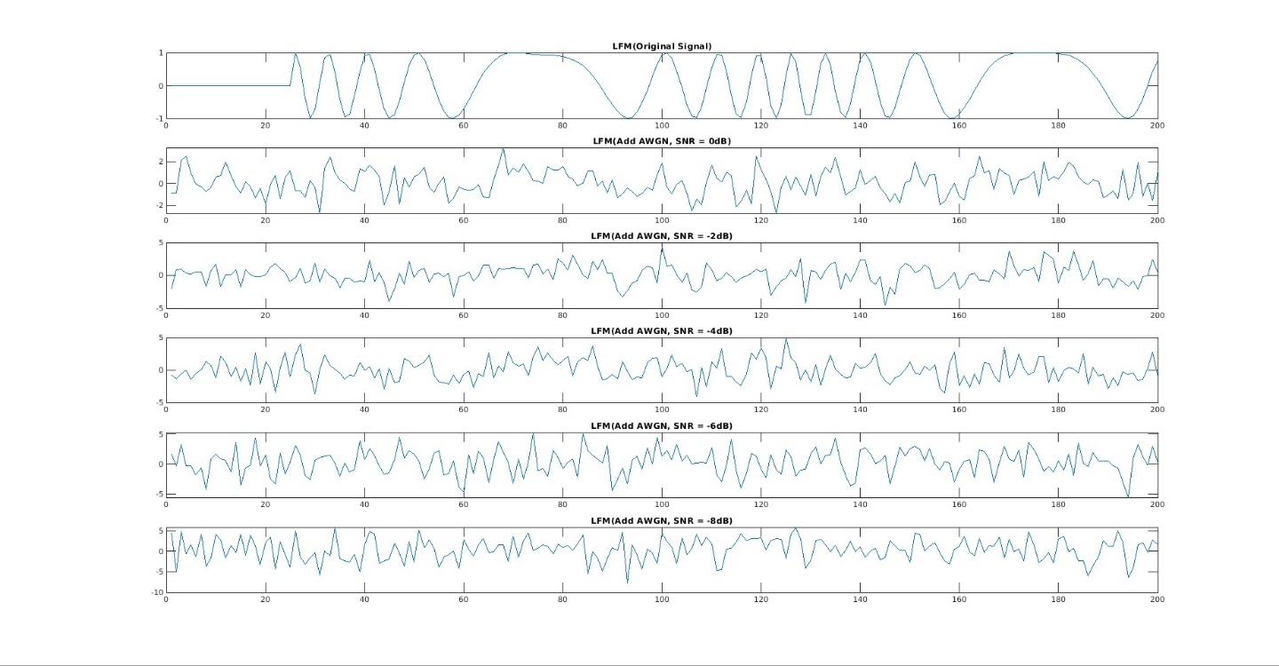
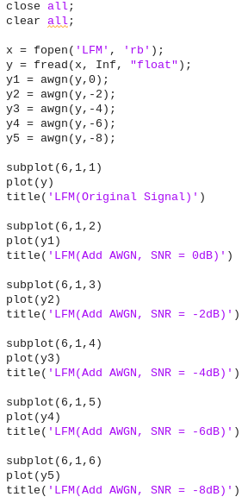
하계인턴 6주차
02.
LFM – Matlab

Slide 4
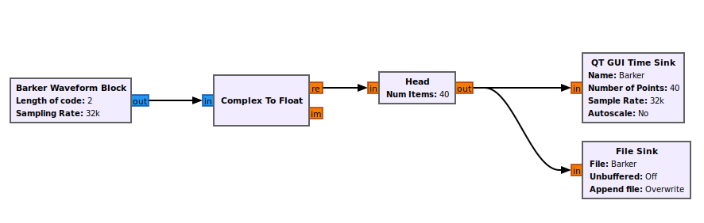
하계인턴 6주차
03.
Barker - GNU Radio

Slide 5
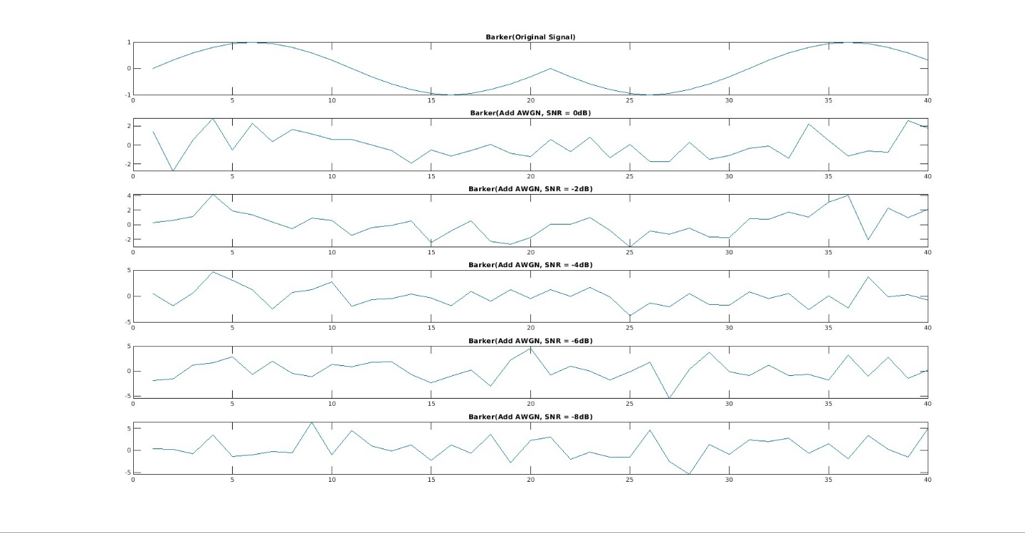
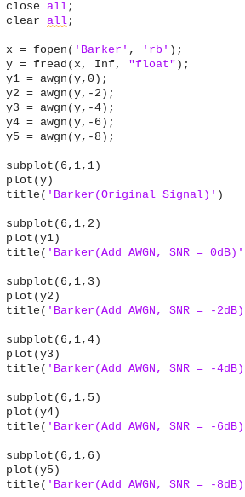
하계인턴 6주차
04.
Barker – Matlab

Slide 6
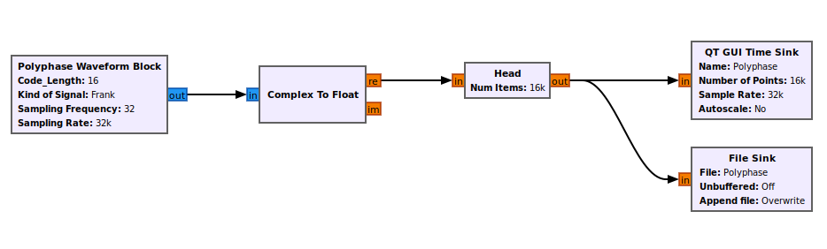
하계인턴 6주차
05.
Polyphase - GNU Radio

Slide 7
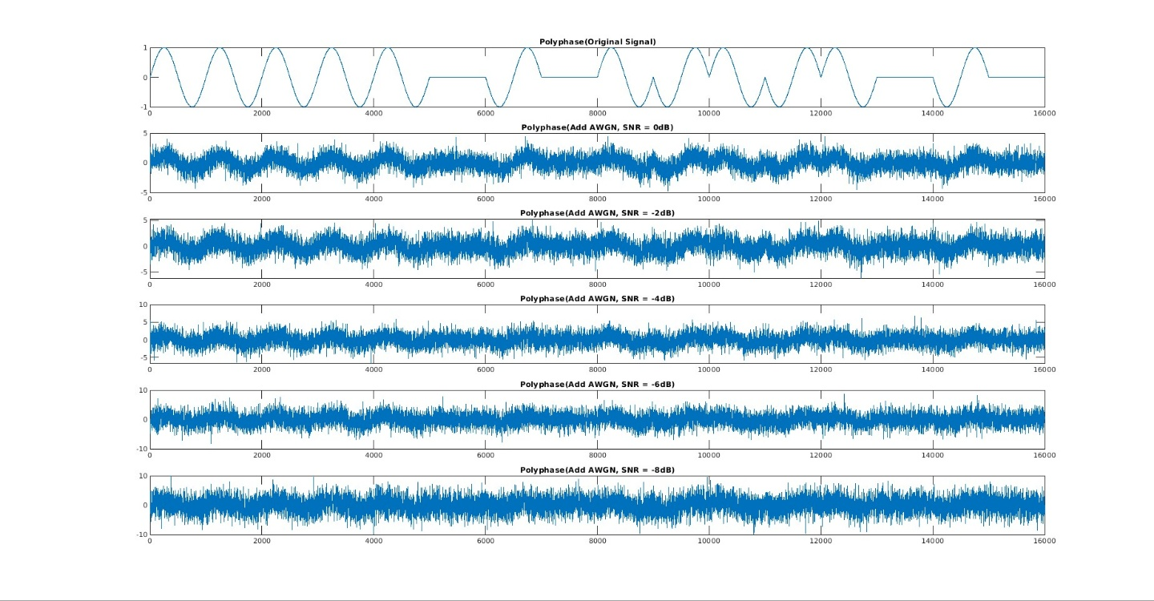
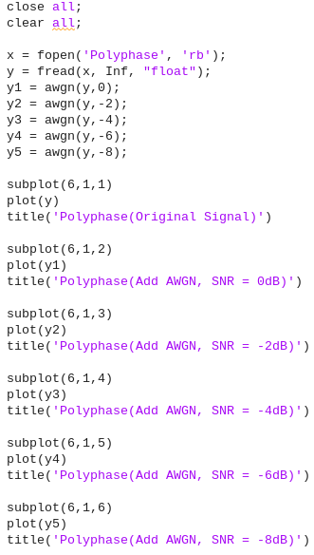
하계인턴 6주차
06.
Polyphase – Matlab

Slide 8
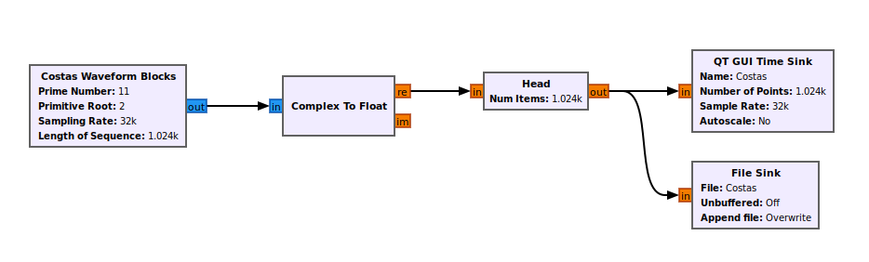
하계인턴 6주차
07.
Costas - GNU Radio

Slide 9
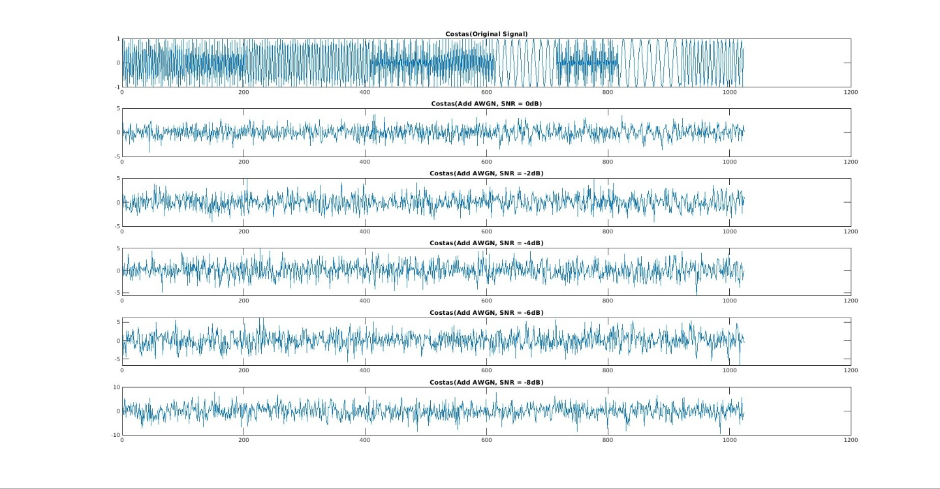
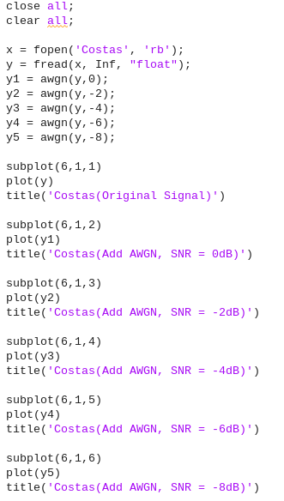
하계인턴 6주차
08.
Costas – Matlab

